Slide 1
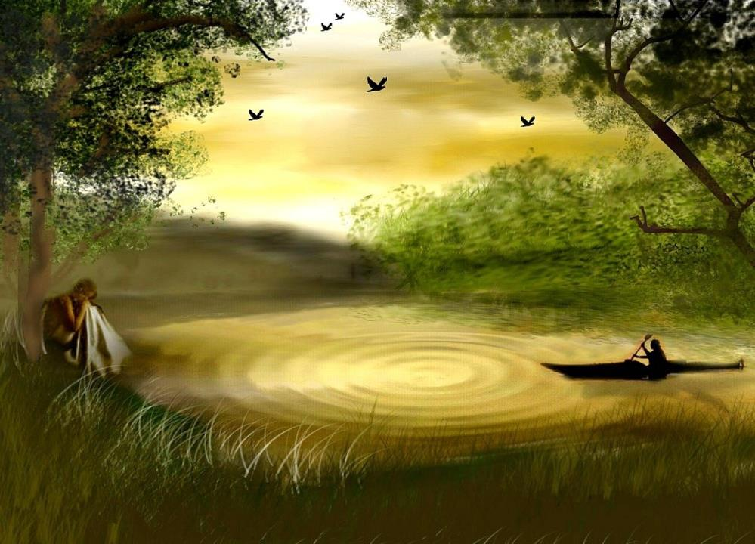

A beleza do ócio
A beleza do ócio
…
TEXTO E FORMATAÇÃO; DOROTÉIA GOMES

Slide 2

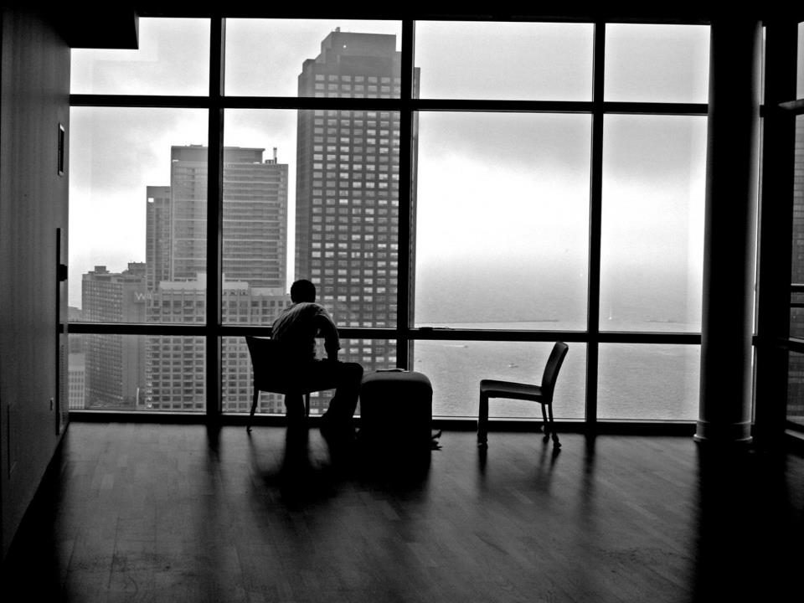
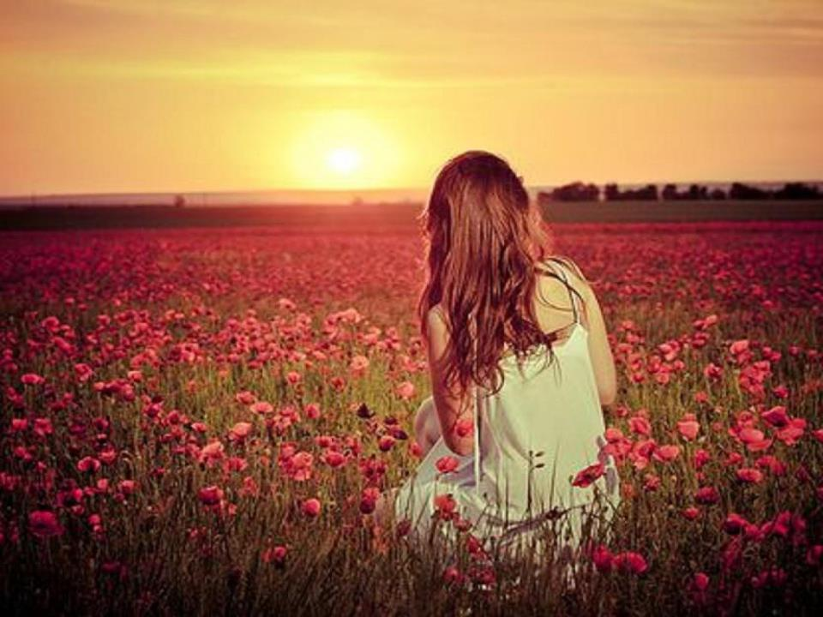
Viver o ócio sem o ostracismo.
É sentir que o tempo sem fazer nada,
Tem a importância da admiração de Goethe,
Viver para admirar as coisas do mundo.

Slide 3
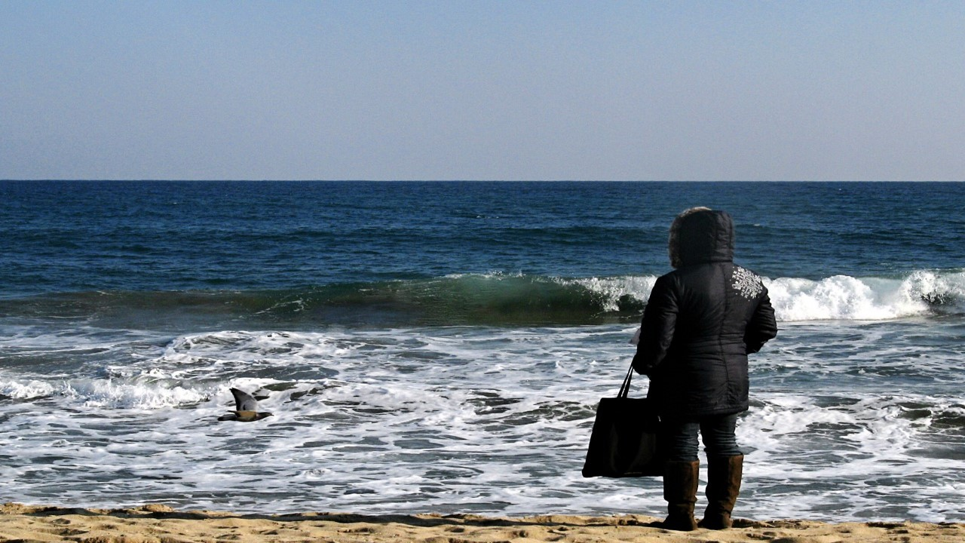
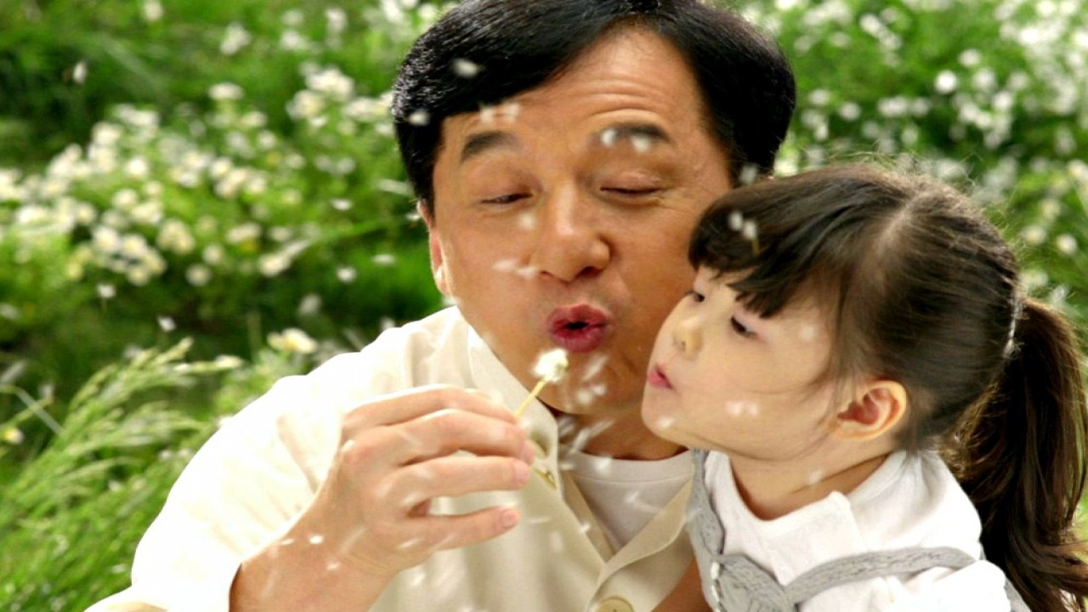
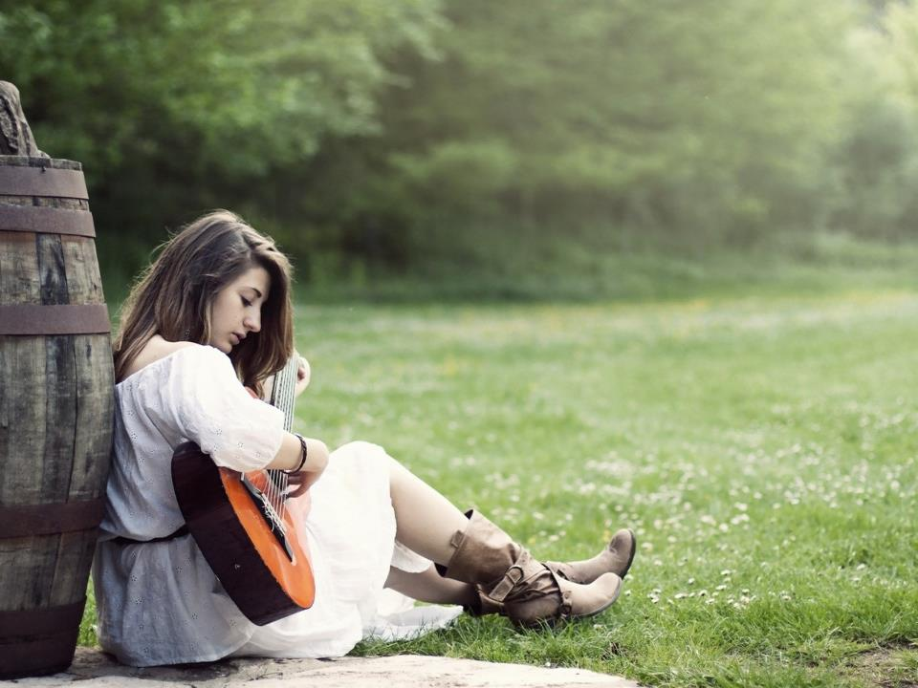
Equilibrar a vida apressada dos tempos atuais.
Saborear o néctar das pessoas queridas.
Fiscalizar os olhos viciados em não ver,
E ter olhos para se encantar sem pressa,
Para a criação divina, para os detalhes da natureza.

Slide 4
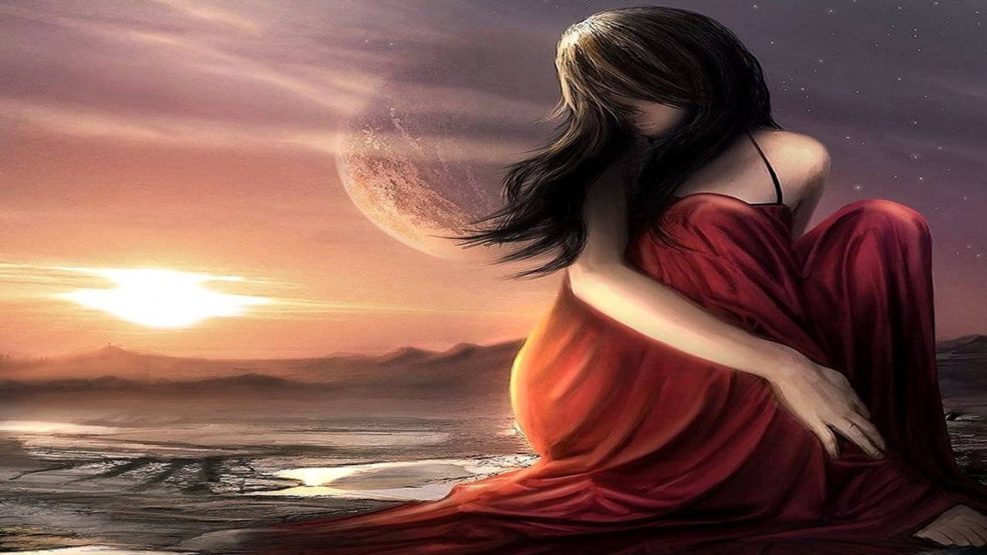
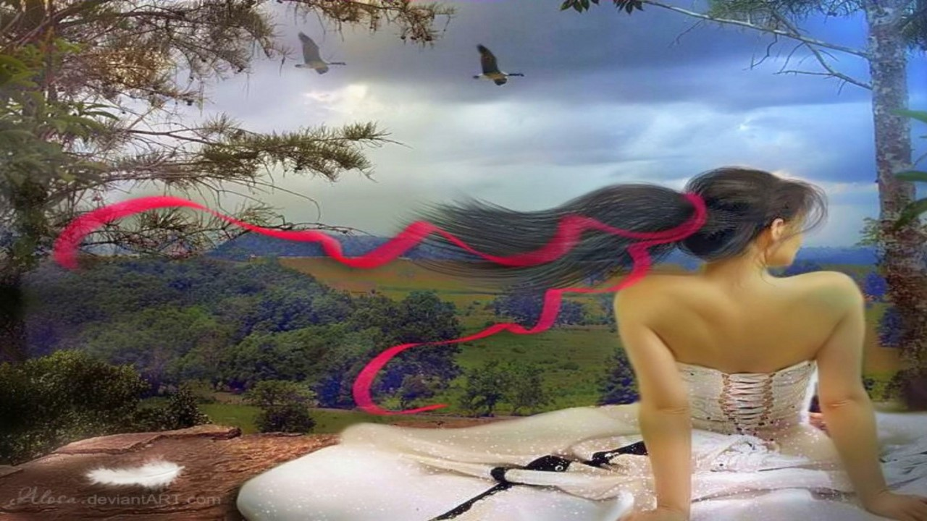
É viver querendo ver, o belo e o feio.
O que importa é viver o antagonismo do ócio.
Apreciando as pequenas coisas da vida com alegria.

Slide 5
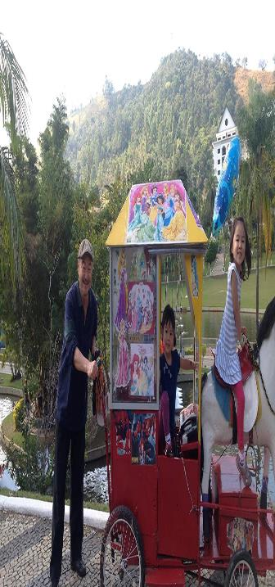
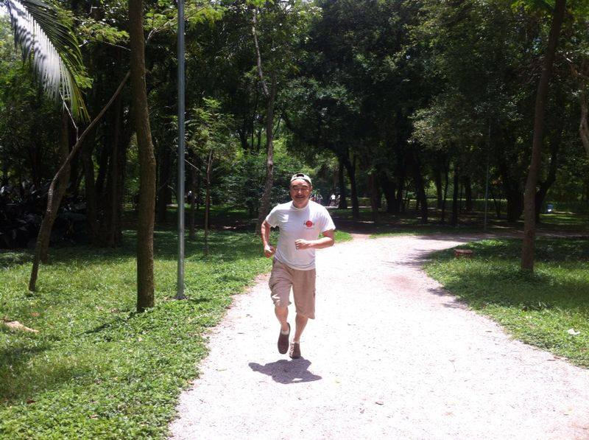
Poesia dedicada ao meu amigo koshiro.

Slide 6
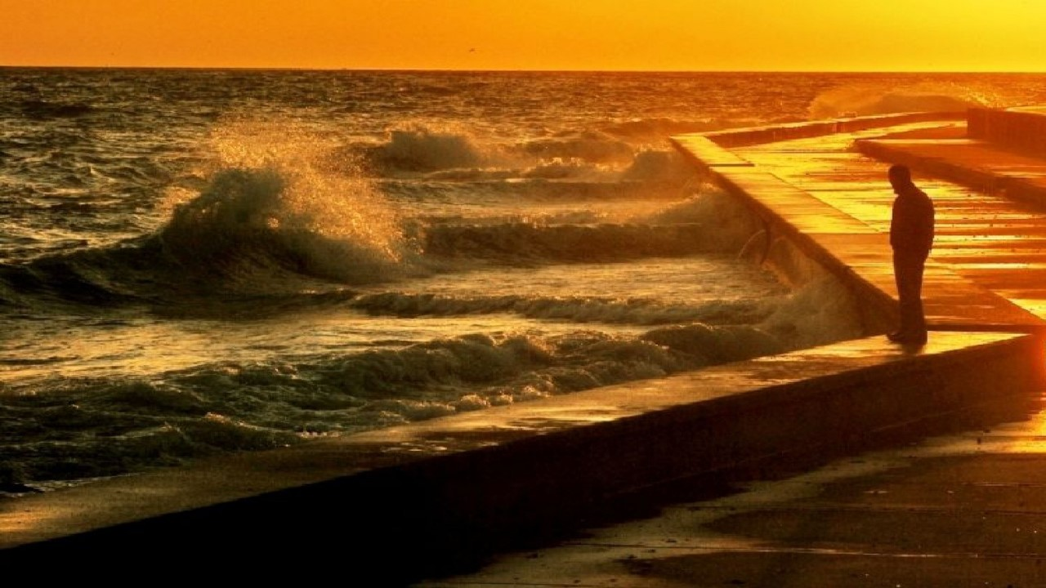
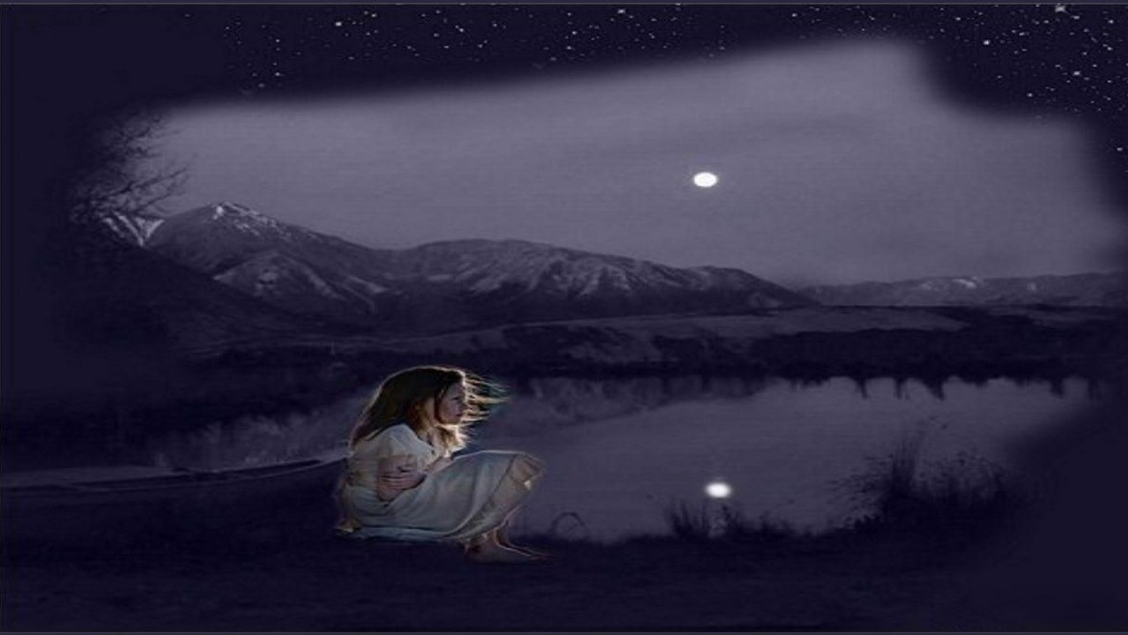
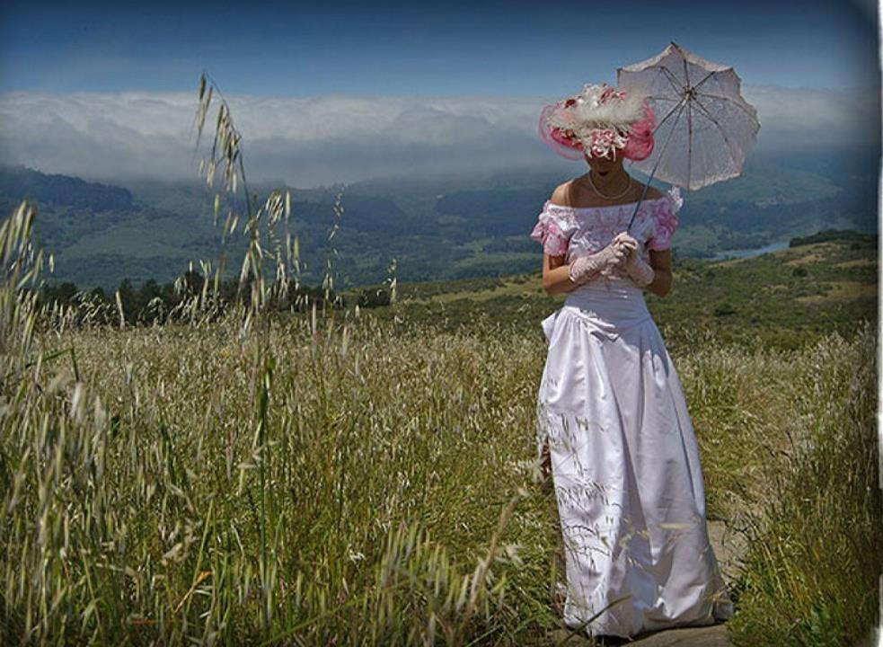
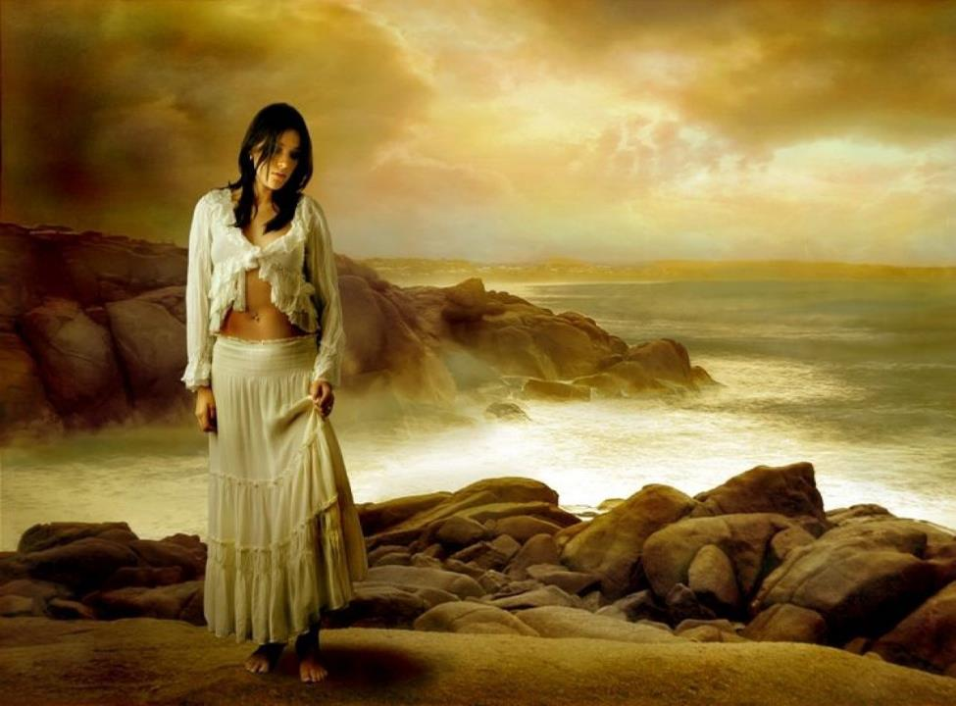
TEXTO: A Beleza do Ócio.
Autoria e Formatação: Dorotéia Gomes
www.doroteiagomes.recantodasletras.com.br
www.sergrasan.com/doroteiagomesslides
doroteiagomes06@gmail.com

